Slide 1
Platshantering
Se var djuren är

Slide 2
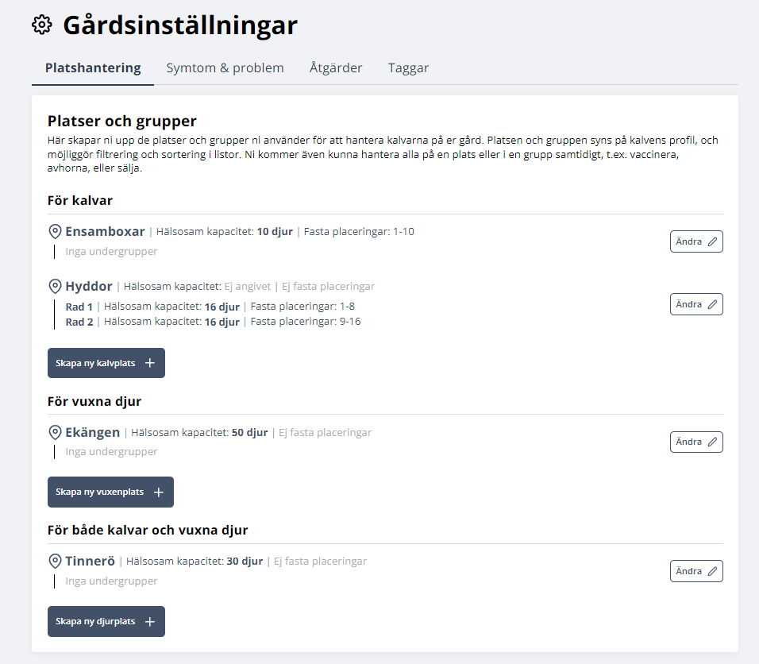
Innehållsförteckning
Vad platshantering används till
Inställningar för platser
Exempel: Platser för kalvar
Exempel: Beteshantering
Flytta ett djur
Flytta flera djur samtidigt
Mer info på Agricams kunskapsbank
Behöver du hjälp?

Slide 3
Vad platshantering används till

Slide 4
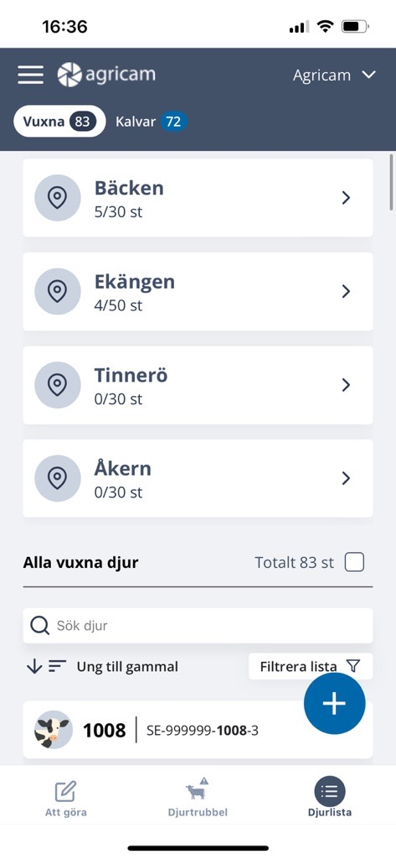
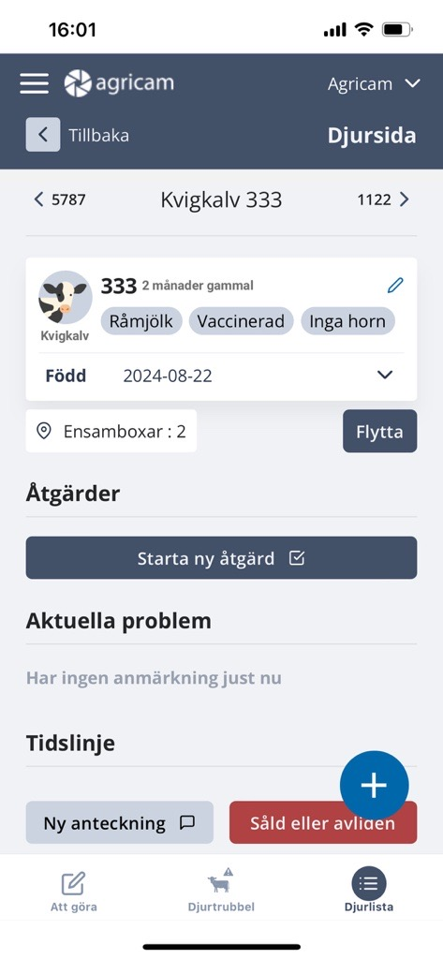
Vad platshantering används till
Platser kan användas både för kavlar och vuxna.
För kalvar kan ni lägga upp varje hydda och box, i rader och/eller grupper.
För vuxna djur är det många som lägger in sina beten inför säsongen.

Slide 5
Inställningar för platser

Slide 6
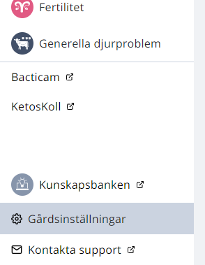
Inställningar för platser
Gå till Djurhälsoportalen Gårdsinställningar > Platshantering.

Slide 7
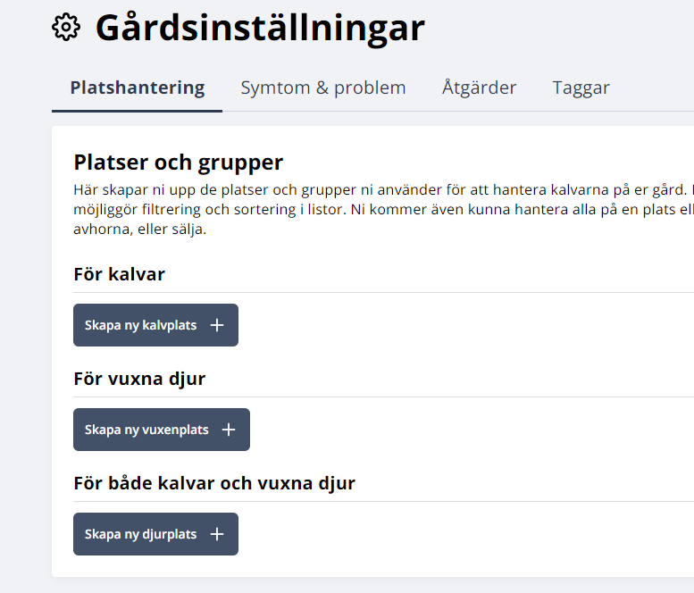
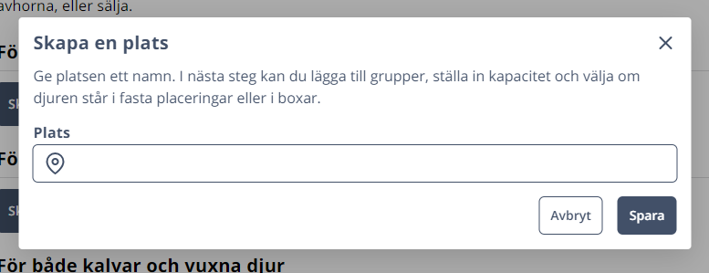
Inställningar för platser
Klicka på Skapa ny plats och namnge den.

Slide 8
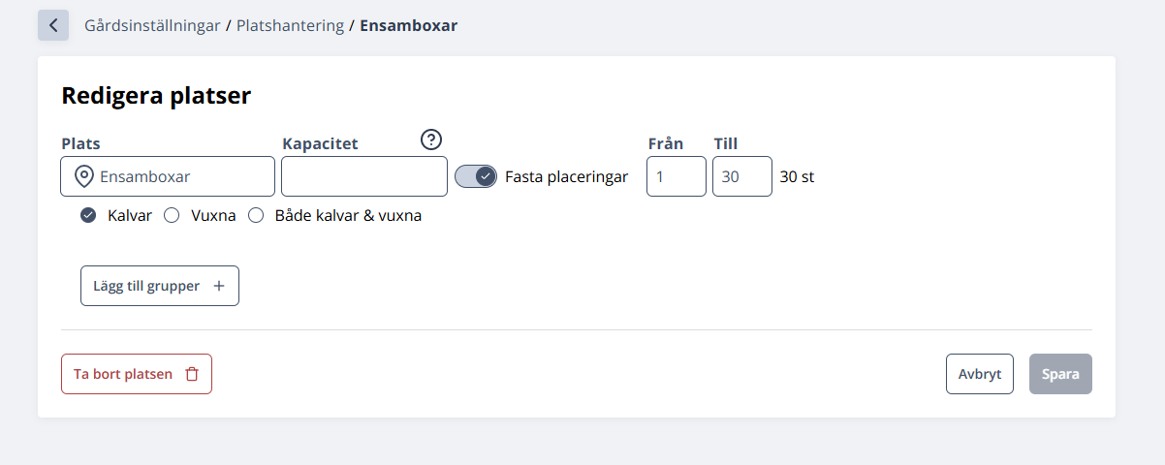
Inställningar för platser
För varje plats kan ni ange:
Namn
Kapacitet (frivilligt)
Fasta placeringar (Ja/Nej)
Om fasta placeringar: Hur många
Ålder på djuren
Undergrupper (Frivilligt)

Slide 9
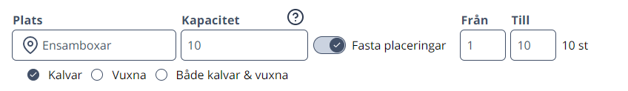
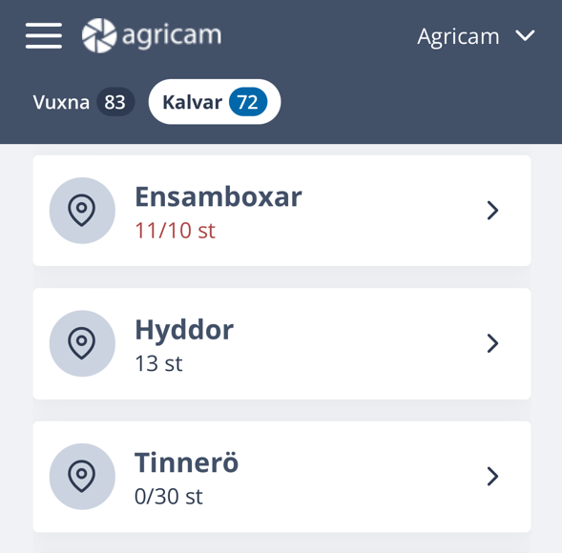
Inställningar för platser
Kapacitet: Ange det antal kalvar som maximalt bör vara på platsen vid ett tillfälle för att hålla en hälsosam beläggning.
  I exemplet på bilden är kapaciteten 10 för alla ensamboxar, alltså 1 kalv per box.
Kapaciteten kan alltid överskridas, det kommer varnas med röd text.

Slide 10
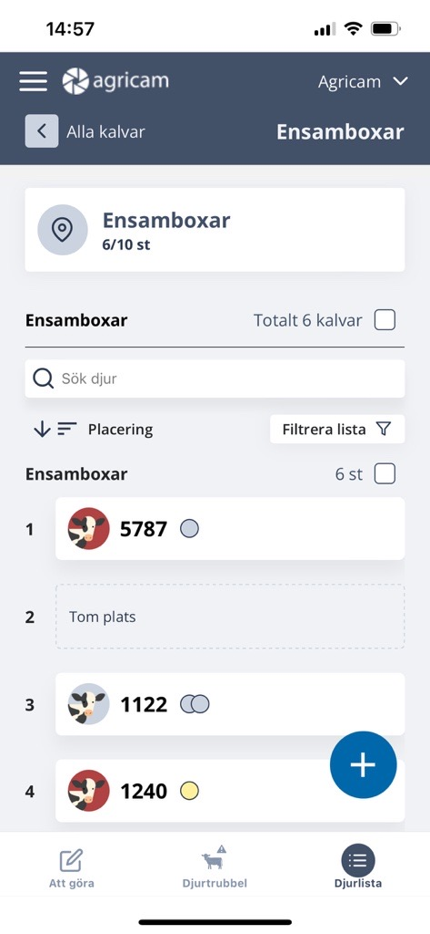
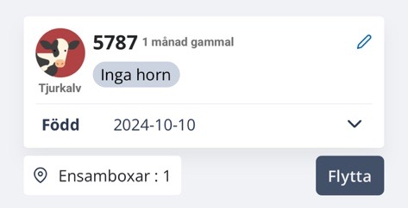
Inställningar för platser
Fasta placeringar används om ni vill att varje djurplats ska få ett nummer.
Fyll i Från - Till för att ge placeringarna ett nummer.
Det passar bra till t.ex. ensamboxar, men kanske inte är så hjälpsamt på ett bete eller i en stor box.
Då står det också på djuret exakt i vilken box den står.
Från 1
Till 10

Slide 11
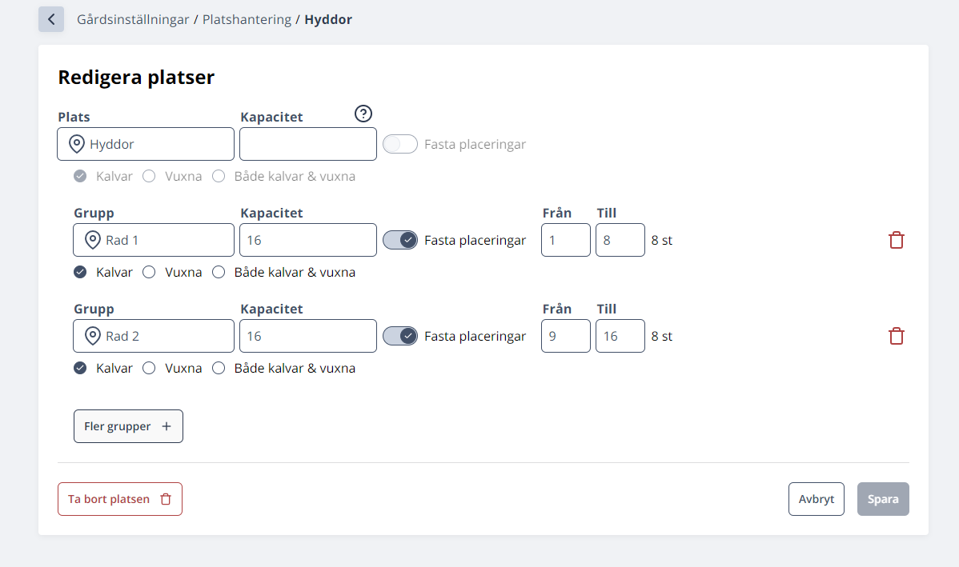
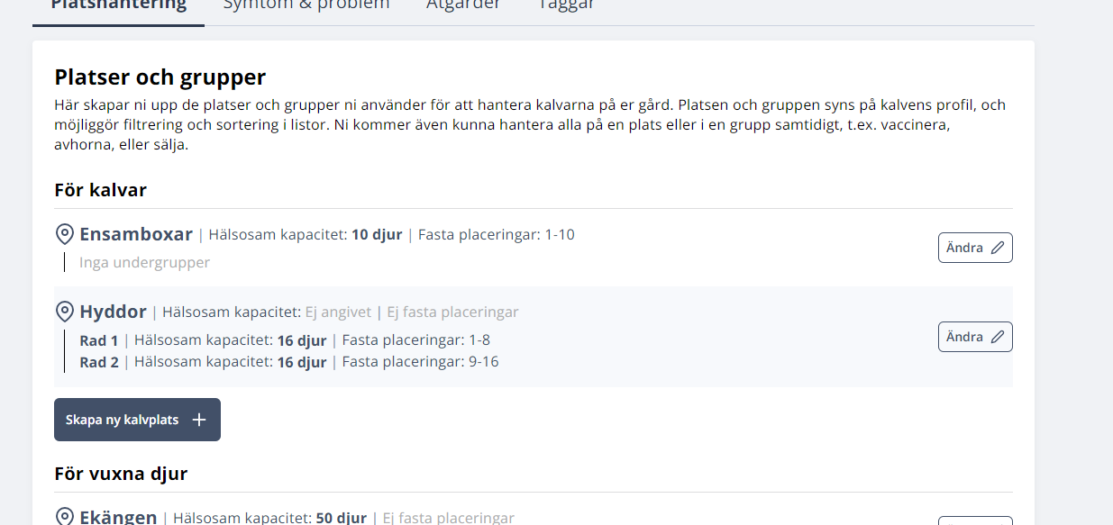
Inställningar för platser
Grupper kan läggas till på platser för att få bättre ordning på stora platser.
Det kan t.ex. handla om att dela in den stora ladugården i olika ytor eller lägga alla kalvar på en plats, men i olika grupper beroende på ålder.

Slide 12
Exempel: Platser för kalvar

Slide 13
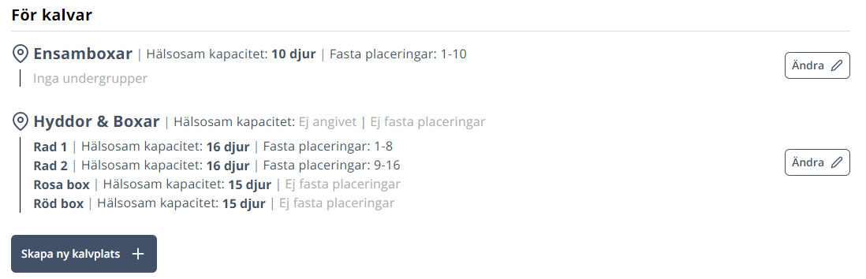
Exempel: Platser för kalvar
Denna gård har:
  10 ensamboxar för små kalvar
  16 hyddor uppdelat på två rader, där det får plats 2 kalvar/hydda.
  2 större boxar, med kapacitet för 15 kalvar/box.

Slide 14
Exempel: Beteshantering

Slide 15
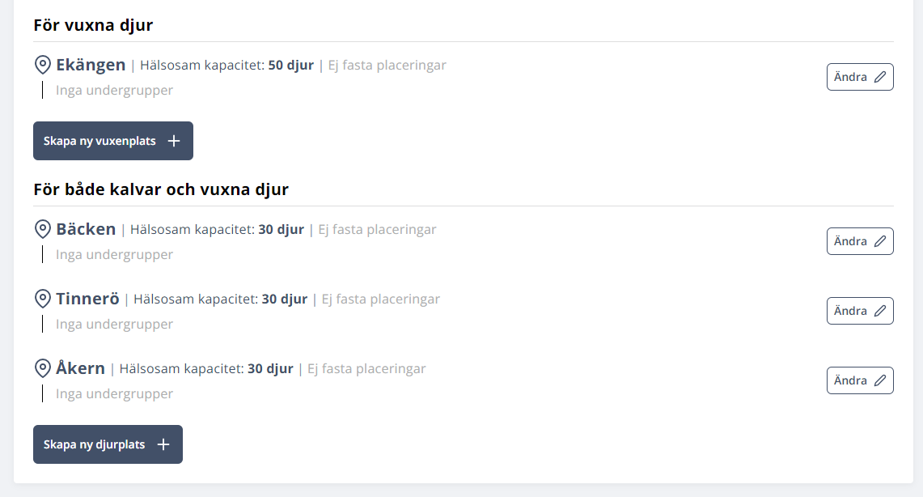
Exempel: Beteshantering
Skapa en plats per bete. Denna gård har:
  Betet Ekängen där endast vuxna djur (över 15 månader gamla) kommer gå.
  3 beten där både ungdjur och vuxna kan gå.

Slide 16
Flytta ett djur

Slide 17
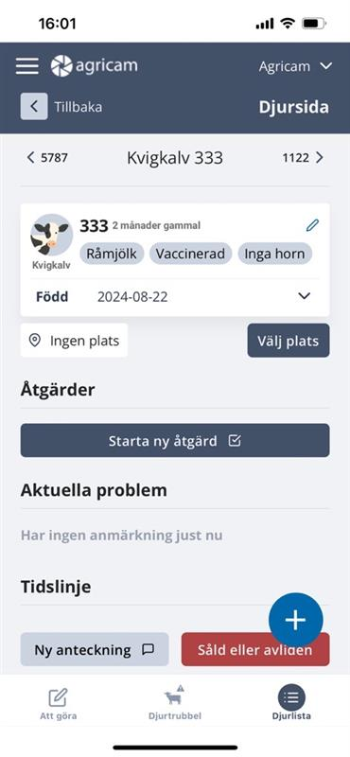
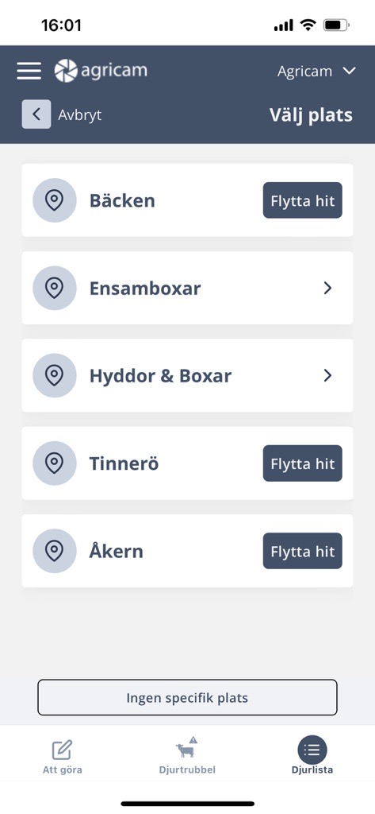
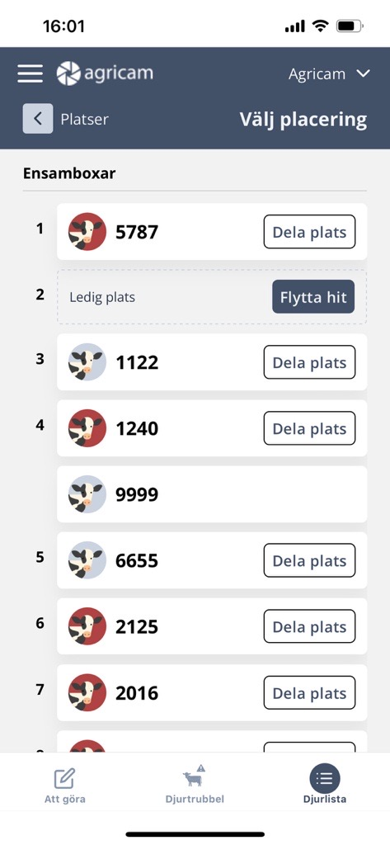
Flytta ett djur
Gå till djurets sida i appen.
Välj plats.
Välj Flytta hit eller Dela plats med andra djur.

Slide 18
Flytta flera djur

Slide 19
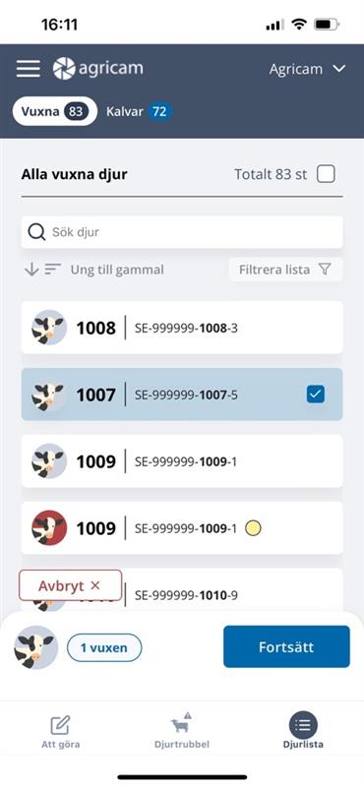
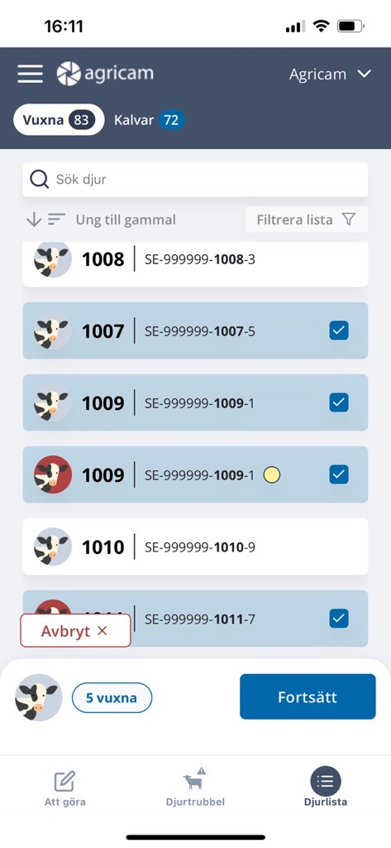
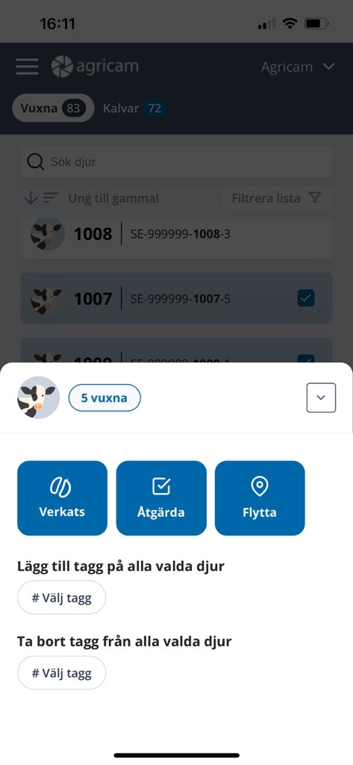
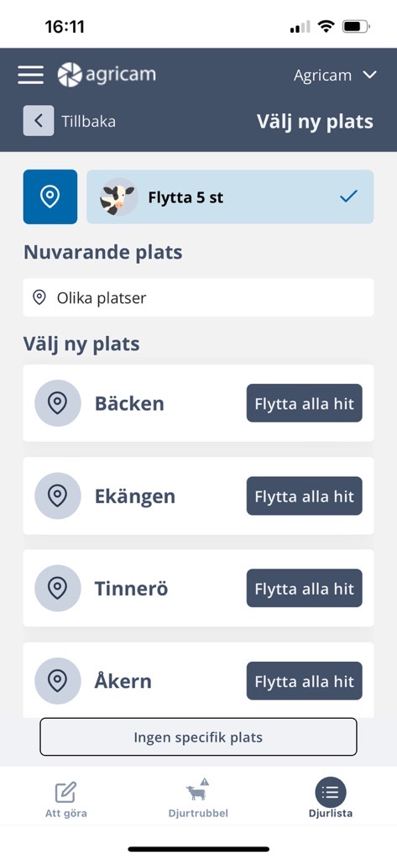
Flytta flera djur, alt 1.
Gå till listan med alla djur i appen.
Börja med att hålla in på ett djur tills det markeras.
Klicka sedan på alla djur som ska till samma plats. Klicka Fortsätt.
Klicka Flytta.
Välj platsen de ska till. ​

Slide 20
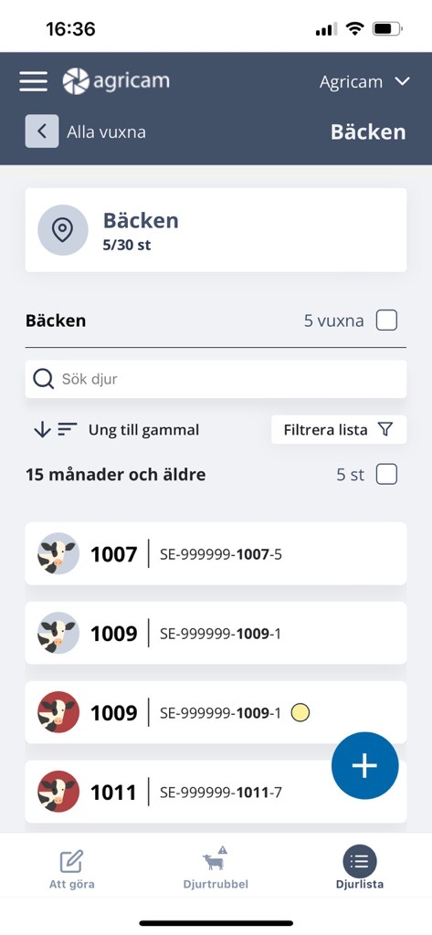
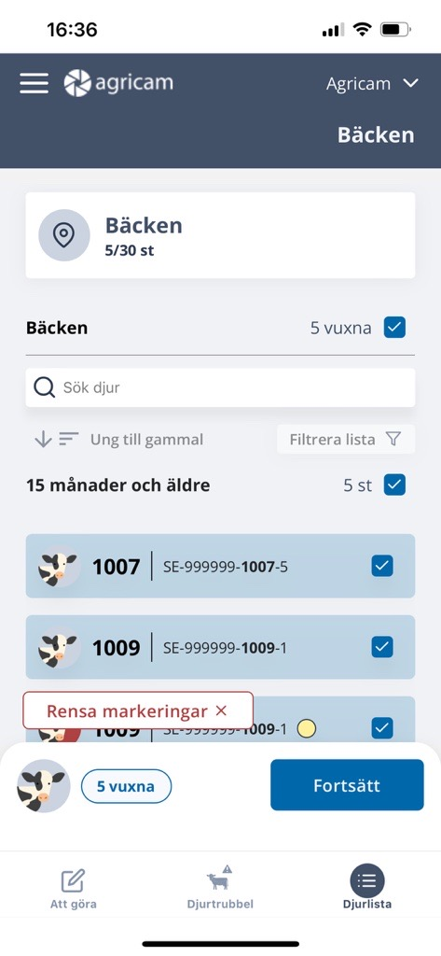
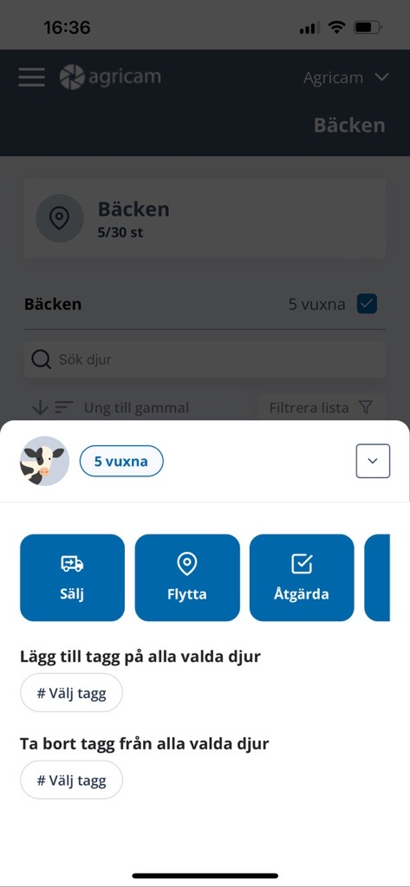
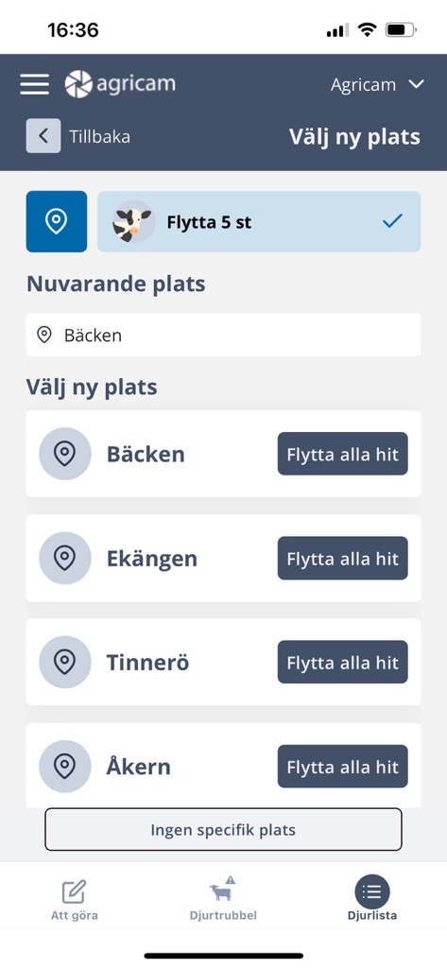
Flytta flera djur, alt 2.
Ska t.ex. alla djur på ett bete flyttas till en annan plats går du enklast in på platsen.
Kryssa i rutan intill antalet på platsen, så markeras alla.
Klicka Fortsätt
Klicka Flytta
Välj platsen de ska till

Slide 21
Sammanfattning
Nu kan du:
Vad platshantering används till
Inställningar för platser
Exempel: Platser för kalvar
Exempel: Beteshantering
Flytta ett djur
Flytta flera djur samtidigt

Slide 22
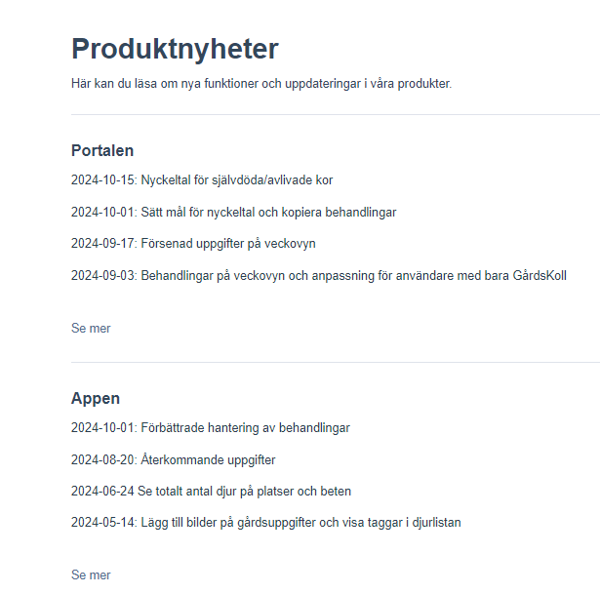
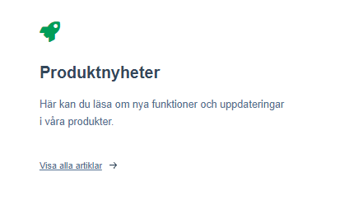
Mer info på Agricams Kunskapsbank
https://knowledge.agricam.se/knowledge/produktnyheter
1
2
2

Slide 23

Behöver du hjälp?
Rapportera fel till support@agricam.se eller ring till oss på
Feedback/önskemål
  Ta gärna upp det på möten med er kundprojektledare
  support@agricam.se

